Slide 1
NUTRICIÓN EXTRAESCOLAR (PROALIMNE)
2019

Slide 2
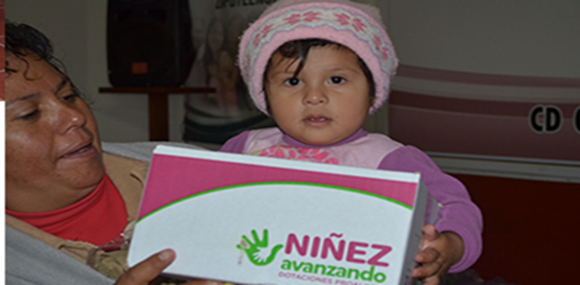
OBJETIVO PARA NUTRICIÓN EXTRAESCOLAR 2019
Contribuir al acceso de alimentos inocuos y nutritivos de los menores de 5 años que se encuentran en condiciones de vulnerabilidad, atendiéndolos preferentemente en espacios alimentarios, proporcionando alimentos de acuerdo con su edad y brindando orientación alimentaria que incluyan prácticas de higiene a sus padres.

Slide 3
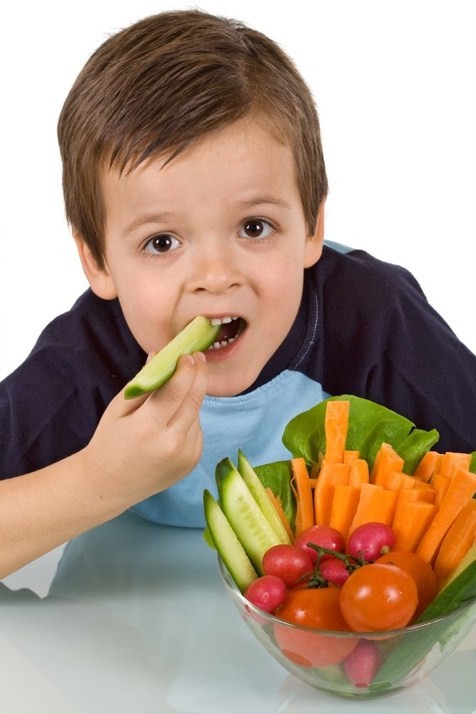
Fundamentación del Programa: ¿por qué los primeros 5 años?
Los primeros 5 años de vida resultan ser fundamentales para el desarrollo subsecuente del ser humano, en este periodo es mayor el riesgo de padecer desnutrición y anemia.
Es también en estos años (1 a 4 años de edad), en los que se desarrollan y afianzan las preferencias alimentarias, aprendidas en su entorno, sobretodo familiar, por lo que la generación de buenos hábitos alimentarios tenderá a promover una alimentación correcta durante el resto de la vida del individuo

Slide 4
INTEGRACION DEL PAQUETE ALIMENTARIO 2019
DOTACION NUTRICION EXTRAESCOLAR PROALIMNE APARTIR DE JUNIO A DICIEMBRE 2019
PRODUCTO | PRESENTACION
1 PAQUETE DE FRIJOL CLARO | 1 KG
1 PAQUETE DE ARROZ BLANCO | 500 G
1 PAQUETE DE LENTEJA CHICA | 250 G
1 1 PAQUETE DE AVENA EN HOJUELAS | 1 KG
1 PAQUETE DE PASTA CON FIBRA PARA SOPA | 200 G
1 PAQUETE DE PECHUGA DE POLLO DESHEBRADO | 125 G
1 LATA DE ATUN ALETA AMARILLA EN AGUA | 140 G
8 LITROS DE LECHE SEMIDESCREMADA | 1 LITRO DE TETRAPACK

Slide 5
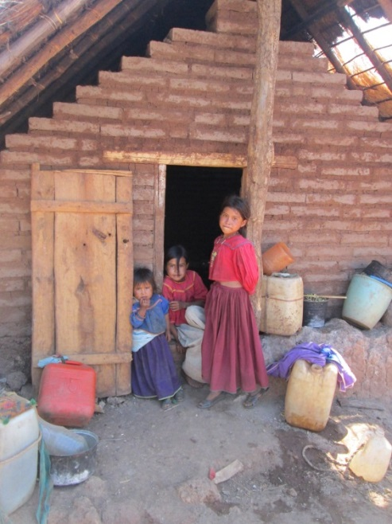
CRITERIOS DE ELEGIBILIDAD 2019
Que vivan en zonas indígenas, rurales o urbano-marginadas del Estado de Jalisco.
Niños y niñas con un año cumplido al mes de enero de 2019 y menores de 4 años 11 meses que presenten mala nutrición o vulnerabilidad, derivado de la situación socioeconómica familiar o por problemas de salud.

Slide 6
CRITERIOS DE ELEGIBILIDAD 2019
Que no estén o vayan a ingresar al preescolar.
Que no estén en el padrón de un año anterior.
Preferentemente que no reciban apoyo alimentario de otro programa, ( Debidamente justificado).
Preferentemente, que no tengan hermanos inscritos en el programa, si los tiene debe de levantar una EFIIA a la familia, la cual suple a la ENHINA, misma que debe de calificar con inseguridad alimentaria y así integrarlos en el padrón 2019.
Ganar menos de dos veces el salario mínimo diario para 2019 ($6,160.80) .

Slide 7
EXPEDIENTE INDIVIDUAL DE LOS BENEFICIARIOS 2019
CURP del beneficiario y/o copia de acta de nacimiento con la CURP incluida.
3 Certificados, o constancias de peso y talla (enero, mayo y octubre), debe referir el estado de salud actual(normal, desnutridos, con sobrepeso, obesidad).
Estudio socio familiar simplificado.
Carta de comprobación de ingresos madre, padre o tutor del beneficiario.
Comprobante de domicilio con vigencia máxima de 3 meses de emisión.
Copia de identificación oficial del padre, madre o tutor.
Constancia de autorización de entrega de la dotación.
ENHINA en caso de requerirse.

Slide 8
SUSPENSIÓN DEL APOYO POR INCUMPLIMIENTO DE LAS REGLAS DE OPERACIÓN
Alterar la cuota de recuperación de $7.00 (Siete pesos 00/100 M.N).
Que se compruebe que el SMDIF solicite a los padres o tutores que firmen en listados, sin haber recibido las dotaciones, frutas, verduras o árboles frutales.
Todas aquellas faltas que sean detectadas en las supervisiones que realice el SEDIF, la Auditoria del Estado y la Federación o Contraloría del Estado.

